Slide 1
WebSocket's im LwIP HTTP Server
Team 4
13.05.2022

Slide 2
TEAMVORSTELLUNG
1
Name | Matrikelnummer | Projektrolle | eMail-Adresse
Lucas Kaczynski | 9411266 | Techn. Redakteur | inf20147@lehre.dhbw-stuttgart.de
Benjamin Esenwein | 5655208 | Produktmanager | inf20074@lehre.dhbw-stuttgart.de
Maximilian Meier | 6020212 | Leitender Entwickler | inf20084@lehre.dhbw-stuttgart.de
Yannis Plaschko | 6645234 | Testmanager | inf20093@lehre.dhbw-stuttgart.de
Laura Reeken | 3811697 | Projektleiterin | inf20051@lehre.dhbw-stuttgart.de
Isabel Schwalm | 6038831 | Systemarchitektin | inf20085@lehre.dhbw-stuttgart.de
Team 4

Slide 3
INHALT
2
Was ist lwIP?
Master Use Case
Systemarchitektur & Produktübersicht
Funktionale und Nichtfunktionale Anforderungen
Module
Entwicklungsprozess
Vorgehen beim Testen
Testplan
Rückblick Prototyp & Live Demo
Fazit / Ausblick
Team 4

Slide 4




Was ist lwIP?
3
kleine unabhängige Implementierung des TCP/IP-Protokolls
Zielsetzung
Reduzierung des Ressourcenverbrauchs
Gleichzeitige Bereitstellung eines vollwertigen TCP/IP-Protokolls
Geeignet für Embedded Systems
Lauffähig auf mehreren Betriebssystemen
Team 4

Slide 5
MASTER USECASE
4
Ziel: ● Websocket Support für lwIP implementieren ● lwIP-Status Seite & REST-API implementieren
Aufgabe: Mängel des vorhandenen Patch #9525 beheben
Use Case:
Beteiligte Nutzer: Entwickler von Embedded System
Zielsetzung: ● Support für TCP/IP und Websockets
● lwIP ist auf CPU lauffähig
Team 4

Slide 6
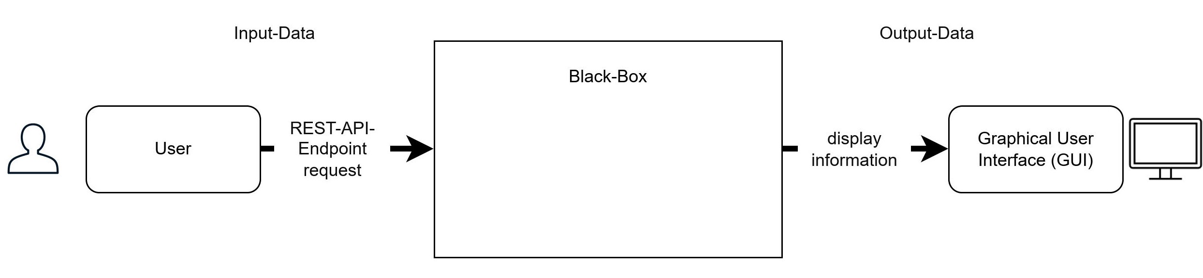
SYSTEMARCHITEKTUR
5
Team 4

Slide 7
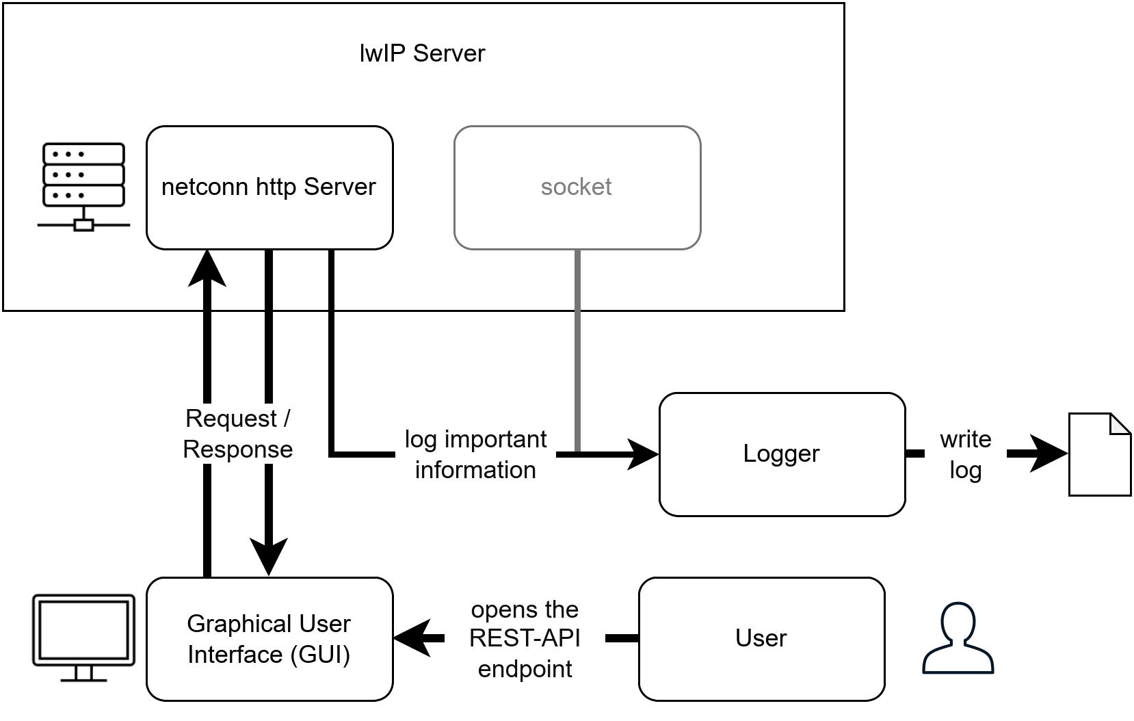
Produktübersicht
6
Team 4

Slide 8
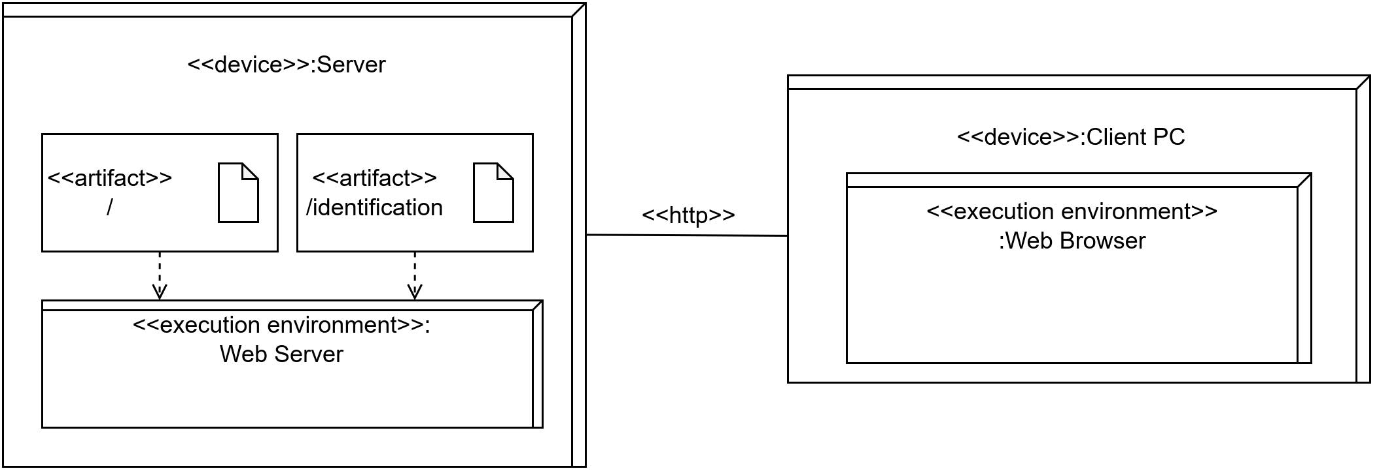
Produktübersicht
7
Verteilungsdiagramm
Team 4

Slide 9
FUNKTIONALE ANFORDERUNGEN
8
/F10/ Extra Funktion für base64 encoding
/F20/ Implementation der WebSocket API
/F30/ Schreiben eines GUI-basierten Test-Client
/F40/ http Webserver für Testzwecke
Team 4

Slide 10
NICHTFUNKTIONALE ANFORDERUNGEN
9
/NF10/ Zusätzlich geschriebener Code sollte bei einem Minimum gehalten werden
/NF20/ Effizienter Code
/NF30/ Intuitive GUI für Test-Client
/NF40/ Bestehen des Approval Process /NF41/ Informationsweitergabe
/NF50/ Executable Program
Team 4

Slide 11
NICHTFUNKTIONALE ANFORDERUNGEN
10
/NF10/ Zusätzlich geschriebener Code sollte bei einem Minimum gehalten werden
/NF20/ Effizienter Code
/NF30/ Intuitive GUI für Test-Client
/NF40/ Bestehen des Approval Process
/NF50/ Executable Program
Team 4

Slide 12
Module
10
/MOD.001/ Graphical User Interface
/MOD.002/ HTTP-Server
/MOD.003/ WebSocket Server
Team 4

Slide 13





Entwicklungsprozess
11
Visual Studio 2022
WIN SDK 10.0
Analyse & Einarbeitung Patch#9525
Debugging
Alternative WebSocket Server
CMake
Visual Studio
Bildquellen:
https://logos.fandom.com/wiki/Microsoft_Visual_Studio#2021.E2.80.93present
https://cmake.org/ https://www.winpcap.org/docs/docs_412/html/
Npcap: Windows Packet Capture Library & Driver libwebsockets.org lightweight and flexible C networking library
Team 4

Slide 14
VORGEHEN BEIM TESTEN
12
LwIP ist sehr umfangreich und komplex
Kein White-Box-Testing möglich
Black-Box-Testing
GUI als POC daher kaum Testdaten
POO aus Sicht des Users
Testplanung
Verifikation der Lauffähigkeit
Erzeugen und Zerstören von Verbindungen
Team 4

Slide 15
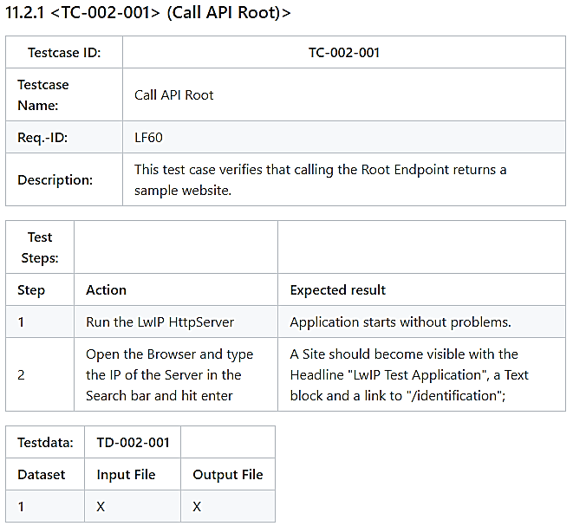
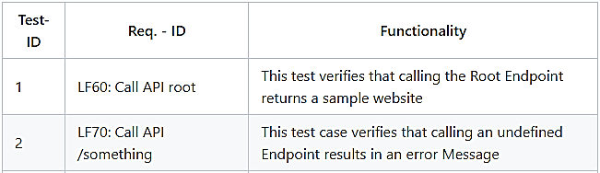
Testplan
13
Team 4

Slide 16
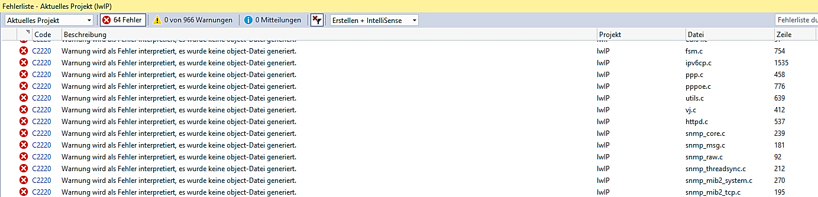
RÜCKBLICK AUF PROTOTYP
14
Rückmeldung der lwIP-Community stand aus
Code-Abhängigkeits-Fehler
Team 4

Slide 17
LIVE-DEMO
15
Anwendung öffnen
JSON Validator
Team 4

Slide 18
To-Do bei Live Demo
16
Textfeld
lwIP starten & Netzwerkadapter auswählen
Zeigen dass lwIP eine IP Adresse bekommt
lwIP root Seite im Browser öffnen
/identification Endpoint aufrufen über Test Button
JSON Objekt validieren: https://jsonchecker.com/
lwIPopts.h zeigen um Einstellungsmöglichkeiten zu demonstrieren (IP-Adresse, Subnetzmaske, AUTO-IP & -DHCP, etc.)
Team 4

Slide 19
FAZIT
17
Lessons Learned
Motivation nicht verlieren
Kleinteiligere Aufgabenpakete
Auftraggeber nach jedem Meeting Protokoll zukommen lassen
Regelmäßigere Rücksprache mit Auftraggeber
Team 4

Slide 20
Websockets im LwIP HTTP Server
Team 4
13.05.2022

Slide 21
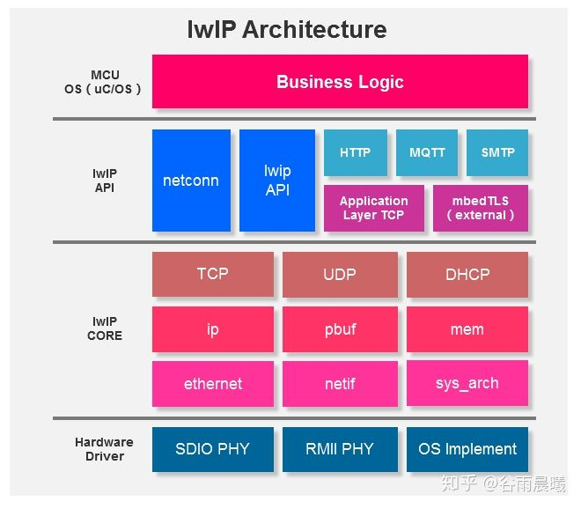



WEBSOCKETS IM LWIP HTTP SERVER
4
LwIP协议栈粗解 - 知乎 (zhihu.com)
Intel | Rechenzentrumslösungen, IoT und PC-Innovation
Xilinx - Adaptable. Intelligent.
Mixed-signal and digital signal processing ICs | Analog Devices
Team 4

